Slide 3
Bevrijdingsfeest
Let op: wanneer vieren ze dit
bevrijdingsfeest voor het eerst?
Eerste keer avondmaal…
“Ik heb er hevig naar verlangd dit pesachmaal met jullie te eten voor de tijd van mijn lijden aanbreekt.” (Luc. 22:15)

Slide 4
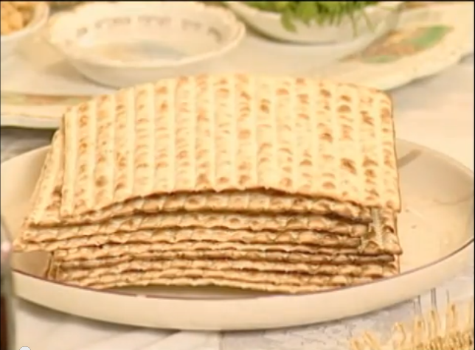
Bevrijdingsfeest
Ze eten niet voor niets bittere kruiden (herinnering en realiteit)

Slide 5
Vooruitlopen op de feiten

Slide 6
Vooruitlopen op de feiten

